Slide 1

Le Bilan Fonctionnel

Slide 2
Actif
Passif
deviennent
Emplois
Ressources

Slide 3
C’est un Bilan
dans lequel les emplois et les ressources sont établis
par fonctions
et par exigibilité

Slide 4

Permettre l’analyse de
But :
l’équilibre financier
de l’entreprise

Slide 5
Le Fonds de Roulement Net Global
L’analyse du Bilan Fonctionnel va mettre en évidence :
FRNG
Le Besoin en Fonds de Roulement
BFR
La Trésorerie Nette
TN

Slide 6
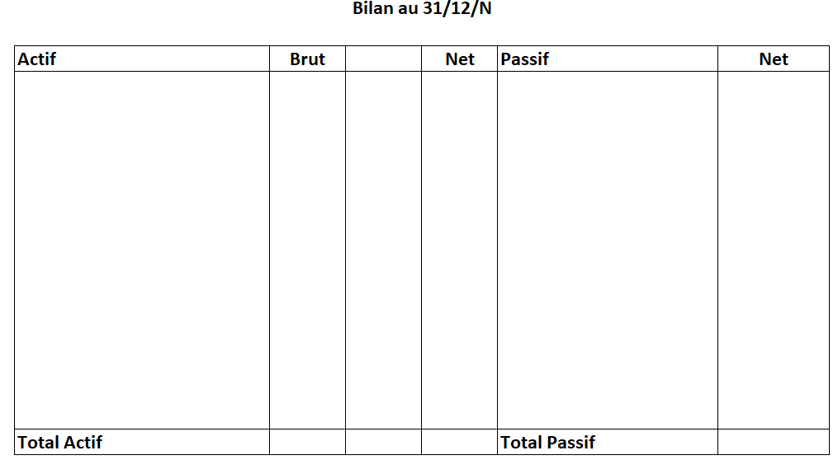
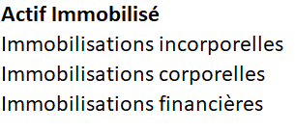
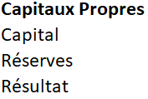
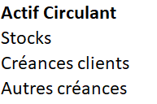
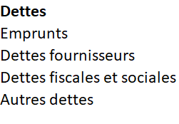

Amortissements
Brut - Amort. ou Prov. = Net
Provisions
€
€
=

Slide 7
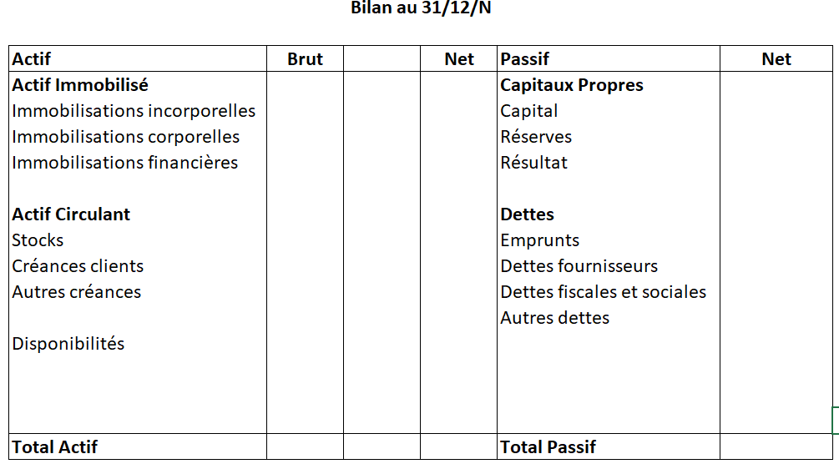
Les cycles
Long
Terme
Cycle d’investissement
Long
Terme
Cycle de financement
Court
Terme
Cycle d’exploitation
Cycle d’exploitation
Court
Terme
Très Court
Terme

Slide 8
Emplois
Bilan Fonctionnel
Ressources
Long
Terme
Emplois Stables
Cycle d’investissement
Long
Terme
Cycle de financement
Ressources Stables
Court
Terme
Actif Circulant
Cycle d’exploitation
Cycle d’exploitation
Court
Terme
Passif Circulant
Très Court
Terme
Trésorerie Active
Trésorerie Passive

Slide 9
Bilan Fonctionnel
Emplois
Ressources
Emplois Stables
Ressources Stables
Long
Terme
Cycle d’investissement
Long
Terme
Cycle de financement
Amortissements
Amort et Prov
Actif Circulant
Court
Terme
Cycle d’exploitation
Passif Circulant
Cycle d’exploitation
Court
Terme
Provisions
Très Court
Terme
Trésorerie Active
Trésorerie Passive
€
€
€
€
ko
=
=

Slide 10
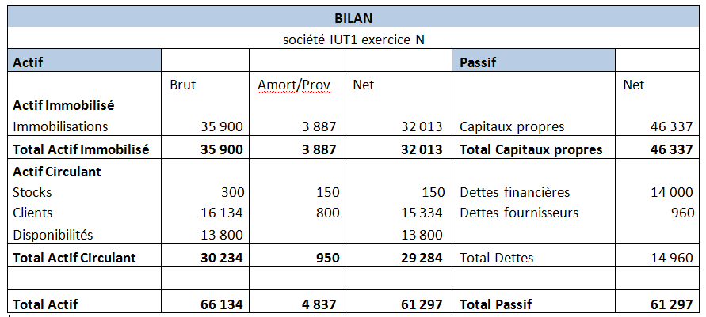
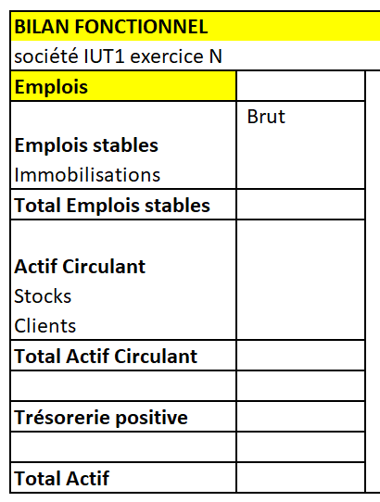



Slide 11
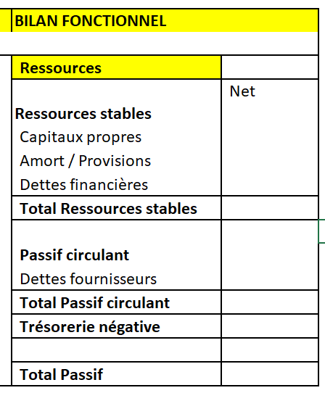




Si découverts bancaires ou concours bancaires créditeurs

Slide 12
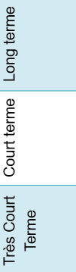

L’analyse du Bilan Fonctionnel
Cycle d’investissement
Cycle de financement
 | EMPLOIS | RESSOURCES
 | Emplois Stables (ES) Eléments en valeurs brutes | Ressources Stables (RS)
 | Actif Circulant (AC) Eléments en valeurs brutes | Passif Circulant (PC)
 | Trésorerie Active (TA) | Trésorerie Passive (TP)
Cycle d’exploitation

Slide 13
La comparaison entre les grandes masses du bilan fonctionnel
permet de mettre en évidence
différents agrégats significatifs

Slide 14
Le FRNG
est une approche de l’équilibre de la structure financière de l’entreprise
FRNG
FRNG = Ressources stables - Emplois stables

Slide 15



Le FRNG doit être de préférence positif pour la santé de l’entreprise.
Positif : Cela traduit une situation correcte au niveau de l’équilibre financier de l’entreprise
Nul : les ressources couvrent les besoins à long terme de l'entreprise
Négatif : l’équilibre financier de l’entreprise est compromis

Slide 16
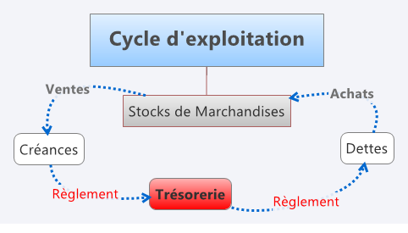
Le BFR
Né du décalage entre l’encaissement des créances clients et le paiement des dettes fournisseurs
souhaitable que le BFR soit le plus faible possible

Slide 17
Le BFR
est la partie de l’actif circulant financé par les ressources stables
BFR
BFR = Actif Circulant - Passif Circulant

Slide 18
Il est souhaitable que le BFR soit le plus faible possible.
Positif : l'entreprise doit donc financer ses besoins à court terme soit à l'aide de son excédent de ressources à long terme (FRNG) soit à l'aide de ressources financières complémentaires
Nul : l'entreprise n'a pas de besoin d'exploitation à financer
Négatif : l'entreprise n'a pas besoin d'utiliser ses excédents de ressources à long terme (FRNG) pour financer le court terme

Slide 19
La Trésorerie Nette (TN)
Représente l’ensemble des fonds disponibles immédiatement (banque + caisse) diminué des découverts
Apparaît comme étant le solde de la situation financière globale de l’entreprise

Slide 20
La Trésorerie Nette (TN)
TN = Trésorerie Active - Trésorerie Passive
TN
TN = FRNG - BFR

Slide 21
La Trésorerie Nette (TN)
Positive :
le FRNG > BFR
= TN +
le FRNG finance la totalité du BFR, l’excédent de ressources permet de dégager une TN positive
Les ressources financières globales couvrent les besoins de l'entreprise
La situation de trésorerie est saine

Slide 22
La Trésorerie Nette (TN)
Nulle :
le FRNG = BFR
=> TN 0
Les ressources couvrent juste les besoins de l'entreprise

Slide 23
La Trésorerie Nette (TN)
Négative :
le FRNG < BFR
= TN -
Le FRNG ne finance qu’une partie de BFR
L’entreprise est obligée d’avoir recours à la trésorerie passive (découverts bancaires) pour financer le BFR

Slide 24

TN -
Que faire ?
Pour rétablir la situation ?

Slide 25
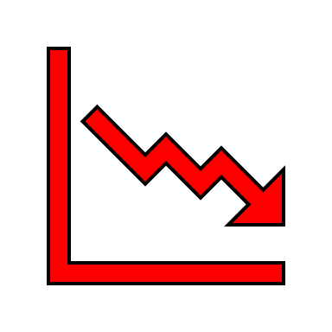
Soit en augmentant le FRNG
par une augmentation
du capital
RS
des emprunts à long terme
ES
ou une cession d’immobilisations

Slide 26
Soit en diminuant le BFR
par une augmentation
Des dettes à CT
PC
en demandant l’allongement du crédit accordé

Slide 27
Soit en diminuant le BFR
par une diminution
Des stocks
AC
Des créances à CT
en demandant le raccourcissement du crédit accordé

Slide 28
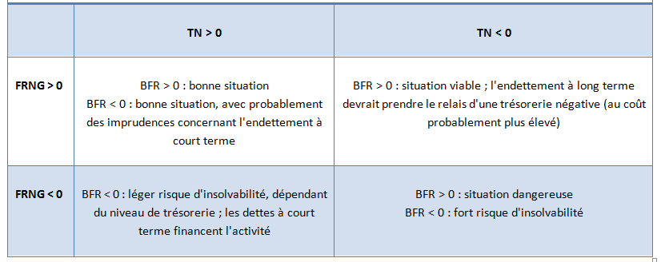
Estimation d'une situation en fonction du FRNG, du BFR, et de la TN

Slide 29
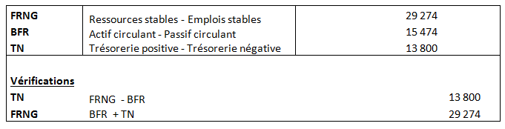
Exemple

Slide 30
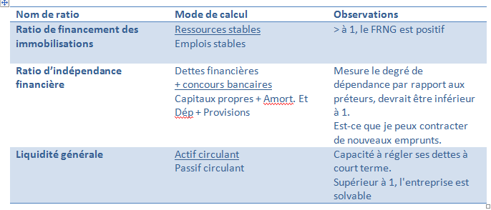
Quelques ratios :
Différents niveaux sur ce ratio

Slide 31
Quelques ratios :
Type de Ratio | Mode de calcul | Observations
Durée de rotation du BFRE | BFRE*360 jrs CA HT | En moyenne 44 jours selon une étude d’Ernest & Young
Délai de rotation des stocks | Stock moyen * 360 jrs Coût d’achat des Mses vendues | Mesure le nombre de jours nécessaires à l’écoulement des stocks. Si le stock s’écoule en 18 jours, il tourne 20 fois par an (360/18). Coût d’achat = achats +- variation de stock
Délai de rotation des clients | Créances clients et comptes rattachés * 360 jrs CA Annuel TTC | Mesure la durée moyenne du crédit accordé aux clients. Ratio de 45 jours signifie que les clients paient avec un délai d’un mois et demi.
Délai de rotation des fournisseurs | Fournisseurs et comptes rattachés * 360 jrs Achats de B/S TTC | Mesure la durée moyenne du crédit accordé par les fournisseurs. Ratio de 45 jours signifie que l’entreprise paie les fournisseurs avec un délai d’un mois et demi.

Slide 32
Il convient de retracer l’évolution du FRNG, du BFR,de la TN et des ratios
Sur au moins deux années
Avec les évolutions en pourcentages
Ou en valeurs
Et de les comparer à d’autres entreprises du secteur

